Slide 1


ИГРА: COMPUTER SCIENTIST SIMULATOR
НАПРАВЛЕНИЕ: ПРОГРАММИРОВАНИЕ НА PYTHON: БАЗА
ВЫПОЛНИЛ: НОВОЖИЛОВ НИКИТА АЛЕКСЕЕВИЧ, КРАЕВ КОНСТАНТИН ВАСИЛЬЕВИЧ
НАСТАВНИК: СКОТНИКОВ АЛЕКСАНДР ЕВГЕНИЕВИЧ

Slide 2

ПРОБЛЕМА:
Иногда у человека появляется свободное время, которое он хотел бы провести с удовольствием
ЦЕЛЕВАЯ АУДИТОРИЯ:
Люди, которые могут пользоваться компьютером или ноутбуком
Люди, которые любят хорроры

Slide 3
АКТУАЛЬНОСТЬ ПРОЕКТА:
Человек сможет прекрасно провести свое время за починкой компьютеров, а симуляция ночных ужасов не даст ему заскучать.

Slide 4
ЦЕЛЬ ПРОЕКТА:
Создать симулятор компьютерного мастера в жанре хоррор и экономической стратеги
ФУНКЦИОНАЛ ПРОДУКТА:
Базовая версия продукта подразумевает возможность управлять своими деньгами, следить за собой, а также проводить ремонт девайсов

Slide 5
ТЕХНИЧЕСКАЯ ЧАСТЬ:
Для написания кода потребовался Python 3.11 с удобным интерпретатором PyCharm. Иконки интерфейса, звуки, музыка были найдены в Интернете. После этого, игра была скомпилирована модулем Python pyinstaller.

Slide 6
ЭТАПЫ РЕАЛИЗАЦИИ ПРОЕКТА:
Зародилась идея о создании простой хоррор игры
Составлен план написания основных особенностей игры
Поиск ресурсов для игры
Написание кода продукта, соблюдая его эстетичность.
Тестирование программы на ошибки, недочеты, искажающие ее работу.
Компиляция кода в exe файл
Презентация проекта

Slide 7
ПРЕИМУЩЕСТВА ПРОЕКТА:
В ходе разработки проекта удалось достичь отличного уровня атмосферности, которая хорошо погружает игрока в напряженный геймплей, не давая ему заскучать.

Slide 8
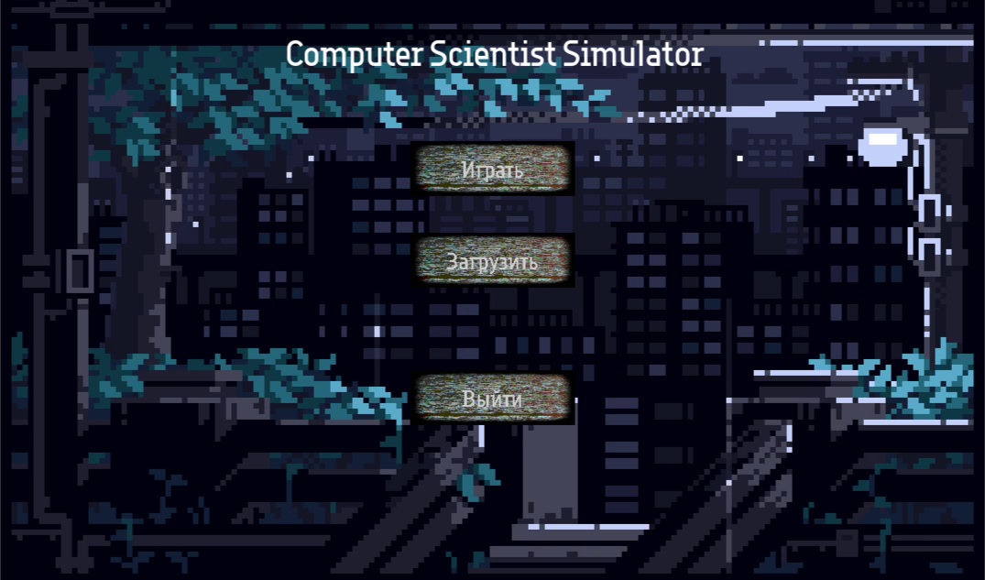
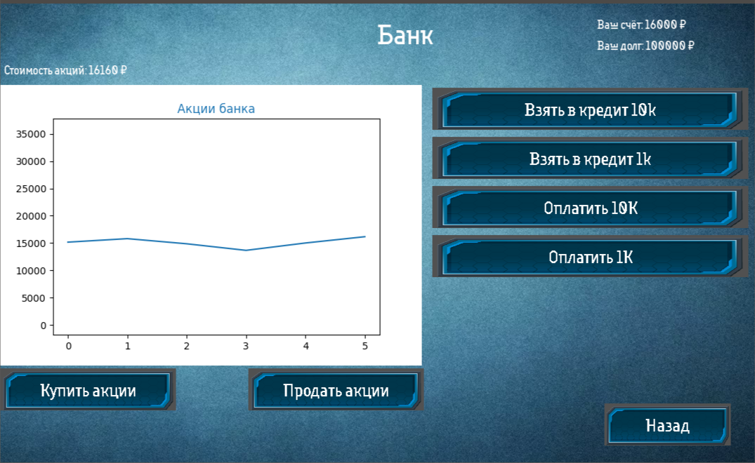
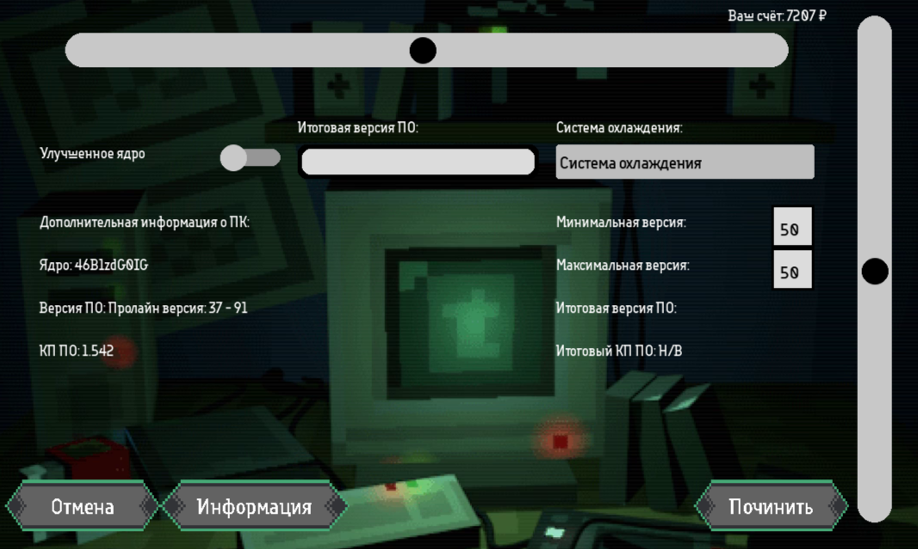
Демонстрация продукта

Slide 9
СПАСИБО ЗА ВНИМАНИЕ!

